Slide 1
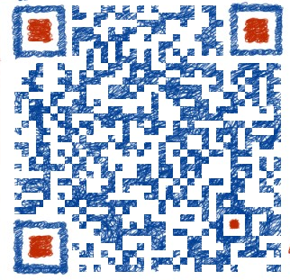
UIoT-Core物联网平台功能介绍
设备上云系列课程 –

Slide 2
目录
UCloud 公司简介
UIoT-Core 系统框图
UIoT-Core 功能详细介绍
UIoT-Core 客户案例

Slide 3
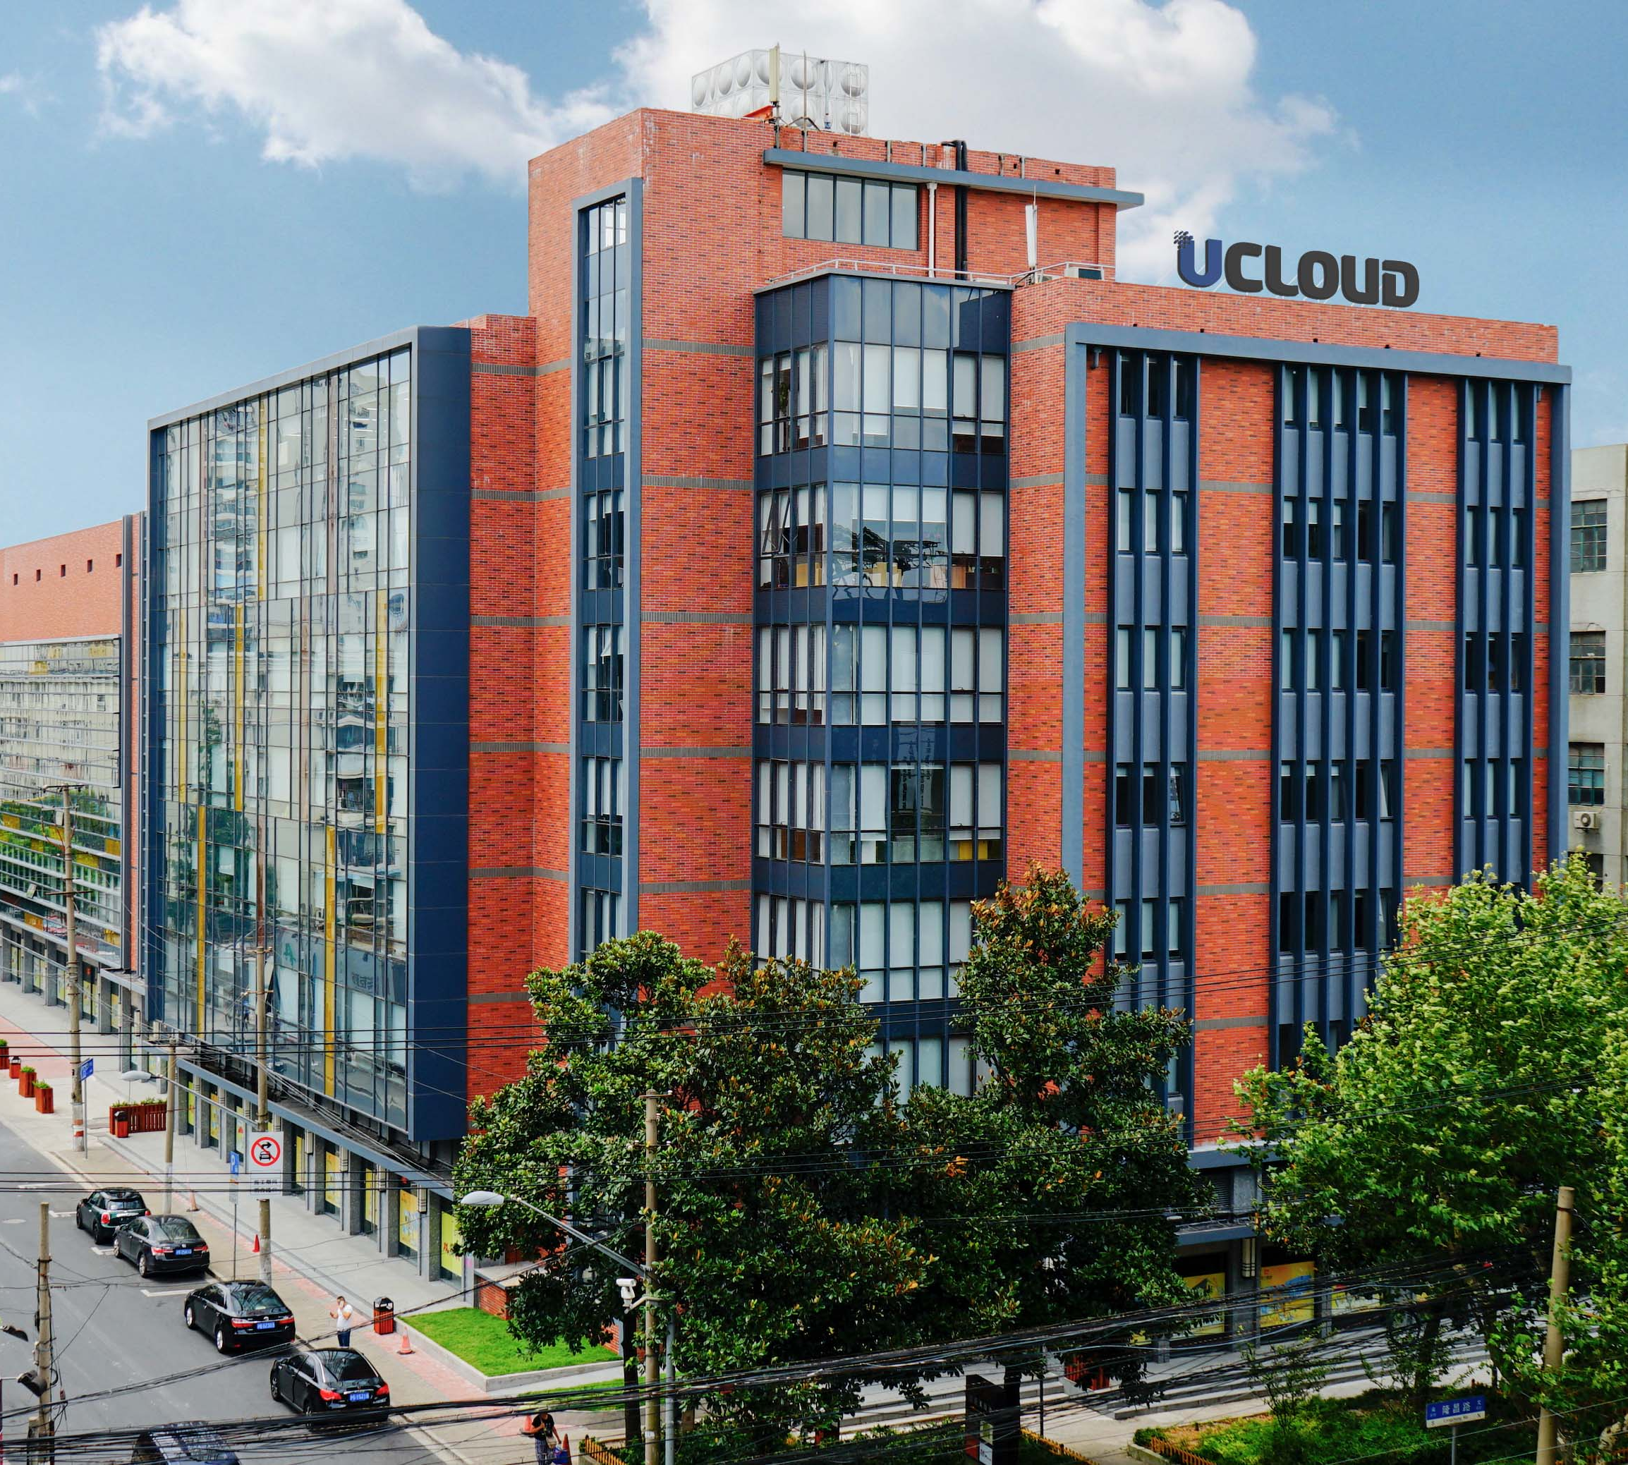
公司简介
UCloud优刻得成立于2012年，是纯内资的创新型企业，总部位于上海，在北京、深圳等地设有分公司。UCloud成立以来发展迅速，已经成长为业界认可的中立云计算服务商，连续入选2018、2019年度中国互联网企业100强。
UCloud坚持中立，不涉足客户业务领域，致力于打造一个安全、可信赖的云计算服务平台。公司自主研发IaaS、PaaS、大数据流通平台、AI服务平台等一系列云计算产品，并深入了解互联网、传统企业在不同场景下的业务需求，提供公有云、私有云、混合云、专有云在内的综合性行业解决方案。
依托公司在莫斯科、圣保罗、拉各斯、伦敦等全球部署的32大高效节能绿色数据中心，以及国内多地线下服务站线下服务站，UCloud已为全球上万家企业级客户提供云服务支持，间接服务终端用户数量达到数亿人。
UCloud深耕用户需求，秉持产品快速定制、贴身应需服务的理念，推出适合行业特性的产品与服务，业务已覆盖包含互联网、金融、新零售、制造、教育、政府等在内的诸多行业。

Slide 4
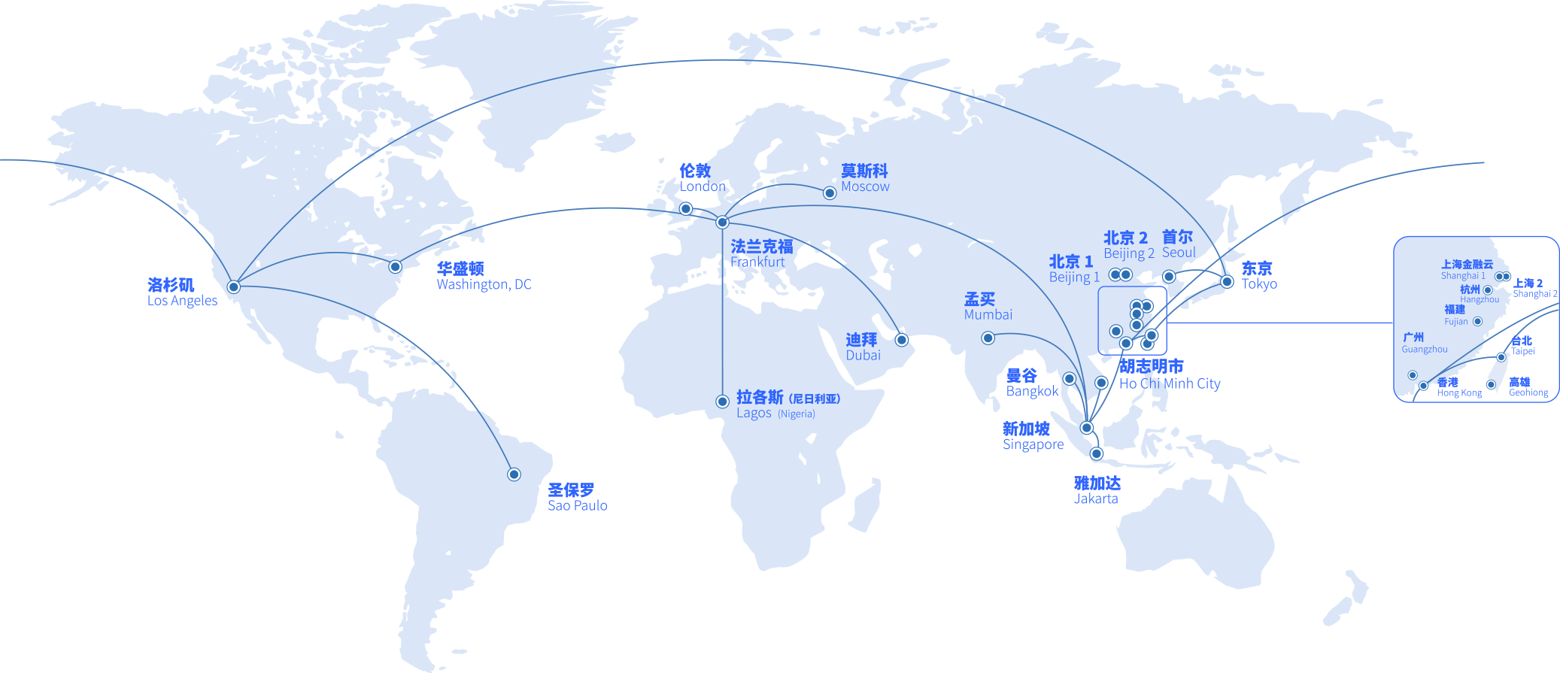
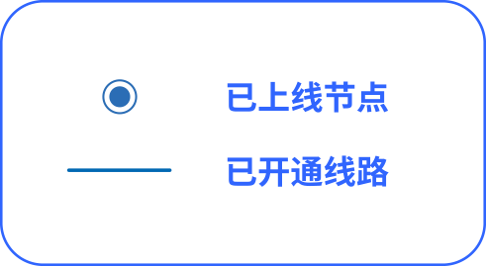
全球布局
500+
6.5TBPS
32个
25个
CDN节点数
CDN带宽总量
可用区
地域

Slide 5
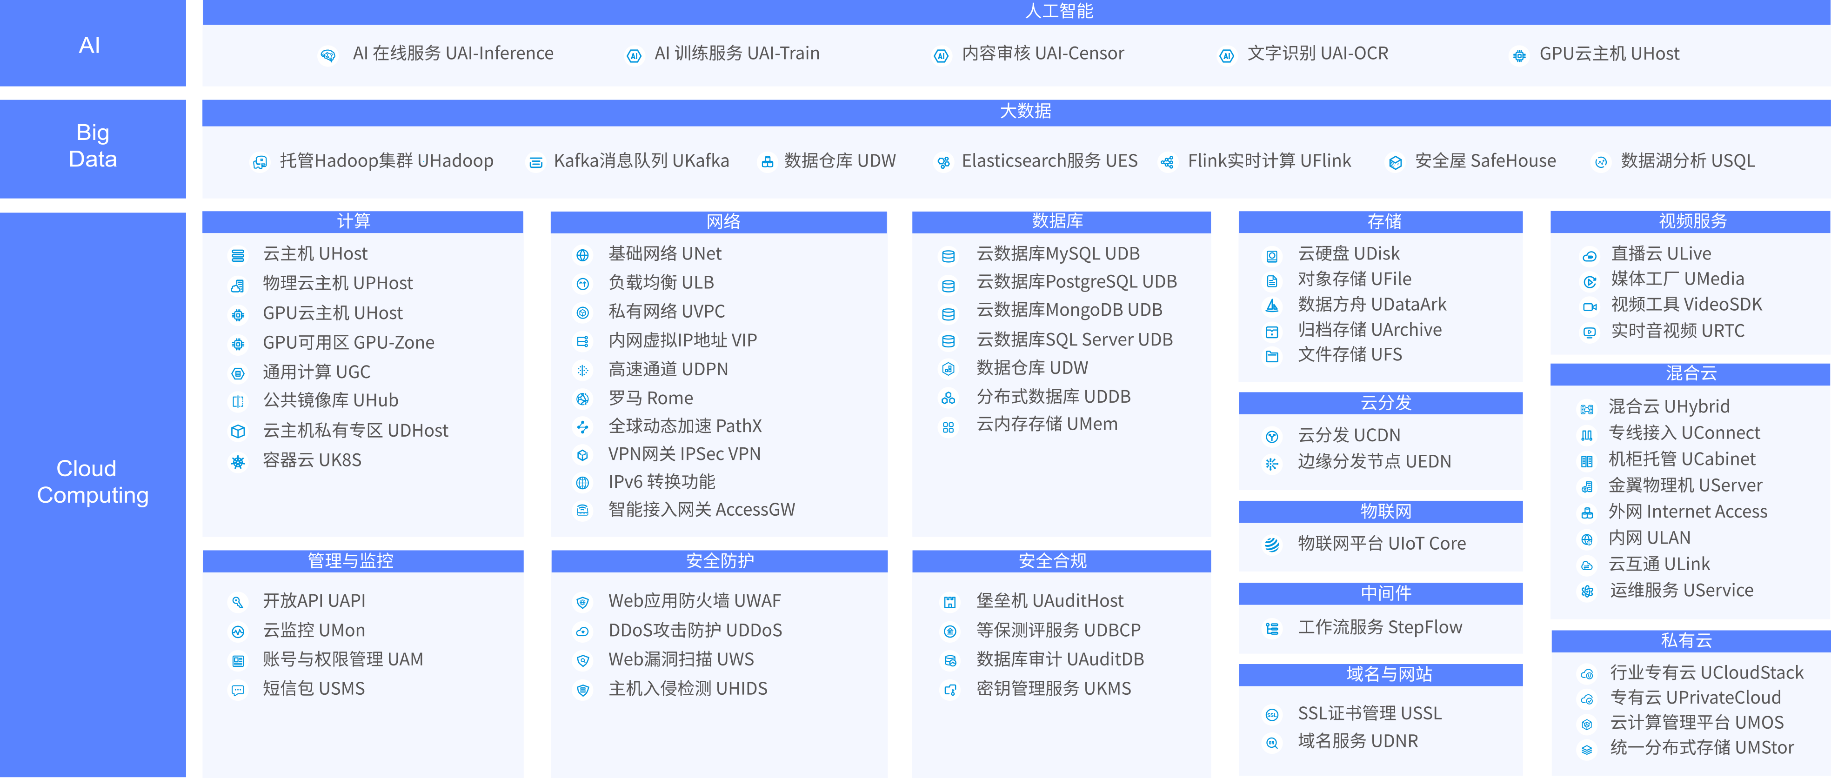
UCloud产品全景图

Slide 6






















平台架构
UHost
UDB
MQTT
产品管理
权限安全
HTTP
WebSocket
UTSDB(时序数据库)
设备注册
设备管理
USMS(短信)
IoT Hub
规则引擎
MQTT
UKafka
HTTP
设备影子
物模型
WebSocket
M2M(Machine to Machine)
日志调试
固件升级
UIoT-Core
UAI
设备

Slide 7
UIoT-Core 设备接入
协议+加密
MQTT over TLS，提供自签名CA证书
HTTP over TLS, 使用授信CA证书
Websocket over TLS，使用授信CA证书
主题（Topic）
//系统Topic
/$system/qn4hvcjiyqt2069t/4ythk4cav6ph4310/shadow/upstream
/$system/qn4hvcjiyqt2069t/4ythk4cav6ph4310/shadow/downstream
//自定义Topic
/qn4hvcjiyqt2069t/4ythk4cav6ph4310/get
/qn4hvcjiyqt2069t/4ythk4cav6ph4310/set
/qn4hvcjiyqt2069t/4ythk4cav6ph4310/uplink
/qn4hvcjiyqt2069t/4ythk4cav6ph4310/downlink

Slide 8

设备注册
产品序列号
静态注册（一机一密）
报文全程加密
设备序列号
设备密钥
IoT Core平台
产品序列号
1. 预认证
设备序列号
动态注册（一型一密）
产品密钥
2. 下发设备密码
产品序列号
3. 注册成功
设备序列号
IoT Core平台
设备密钥

Slide 9




设备管理
激活、启用、禁用、删除
统计信息、在线、离线
生命周期管理
运行状态管理
消息下发、属性事件上报、
命令下发，操作日志查看
新增、修改、检索
在线调试
设备设备列表

Slide 10
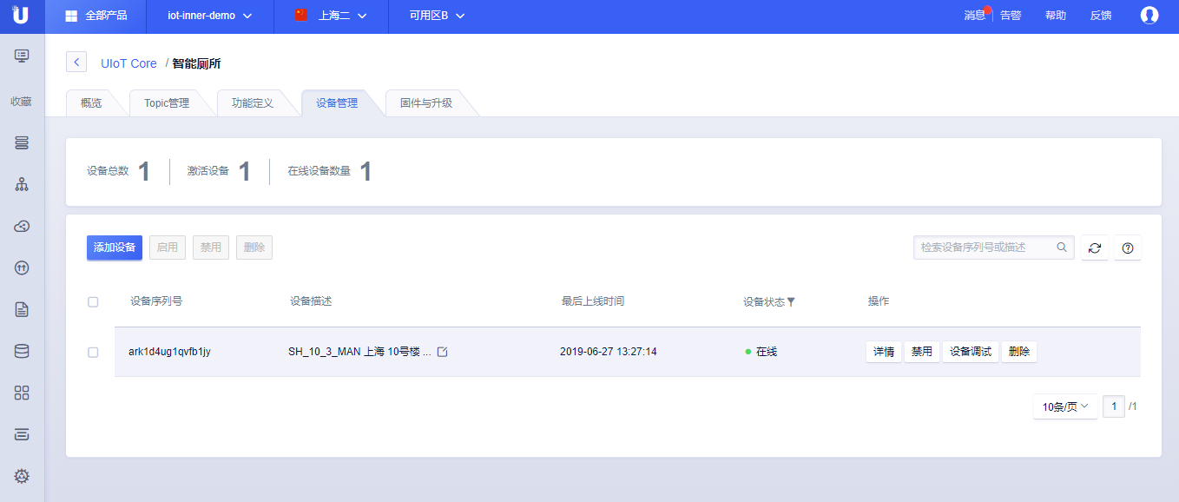
设备管理

Slide 11

规则引擎
UHost
43℃
类SQL语句
Topic A : Temperature
UDB
Topic A
Topic B
Topic C
Topic D
Topic B : Position,Velocity
time | Position | Velocity
2019-06-22T07:32:10Z | 23.029382 | 70.3
2019-06-22T07:32:30Z | 22.029382 | 73.8
… | … | …
UTSDB
MQTT
USMS
IoT Hub
规则引擎
IoT Core平台
UKafka
M2M
Ucloud Product

Slide 12


规则引擎 – 类SQL语句
规则查询语句：SELECT【字段】FROM Topic WHERE【条件】
举例SQL语句：
设备：
ProductSN:8pi2i720vxsala2a
DeviceSN:ark1d4ug1qvfb1jy
自定义Topic A: /8pi2i720vxsala2a/ark1d4ug1qvfb1jy/uplink
PayLoad:
{
"deviceSN()":"ark1d4ug1qvfb1jy",
"Temperature": 43
}
PayLoad:
{
"Temperature": 43,
“Humidity": 60
}
规则引擎
UHost
★ ★ HTTP (支持内网直接转发)
SELECT deviceSN(),Temperature FROM /8pi2i720vxsala2a/ark1d4ug1qvfb1jy/uplink WHERE Temperature>41

Slide 13
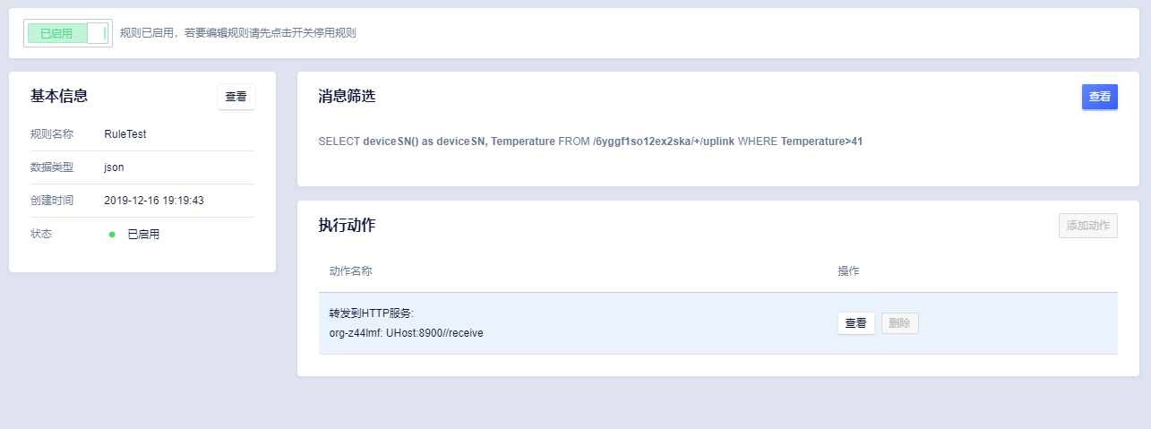
规则引擎 – 类SQL语句

Slide 14
设备影子
{
"State": {
"Reported": {
"color" : "red"
},
"Desired": {
"color" : "green"
}
},
},
"Timestamp": 1561451500,
"Version": 12
}

Slide 15



物模型
属性
命令
事件
- 设备运行时的状态
- 只读、读写
- 例如：开关状态
电量
-下行控制并完成某个动作
- 只写
- 同步、异步
- 例如：添加指纹
删除指纹
- 需要即时被外部知晓的信息
- 只读
- 例如：低压报警
密码错误超限报警
电机故障

Slide 16
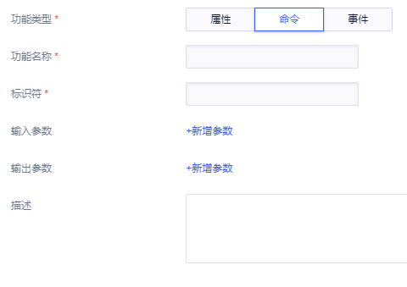
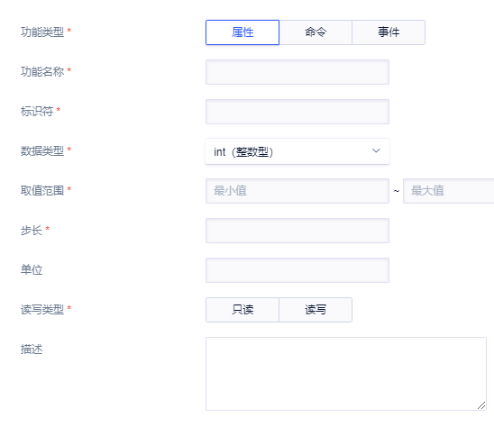
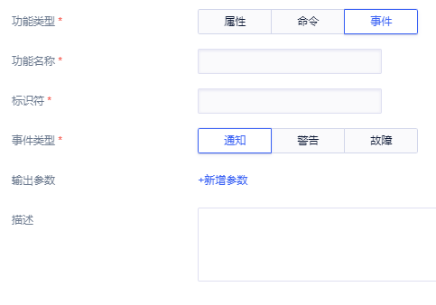
物模型-控制台操作
命令
属性
事件

Slide 17


文件上传、文件管理
抓拍视频
HTTP
获取文件
文件管理
历史记录
UHost
离线数据
设备
IoT Core平台

Slide 18
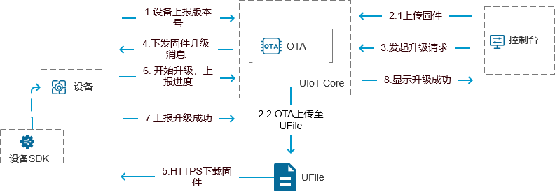
固件升级（OTA）

Slide 19


监控日志
监控
日志
- 在线设备数量
- 发送到平台的消息数量
- 平台发出的消息数量
- 规则引擎触发次数
- 规则引擎转发次数
- 设备行为日志
- 上行消息流日志
- 下行消息流日志
- 根据消息内容查询日志

Slide 20
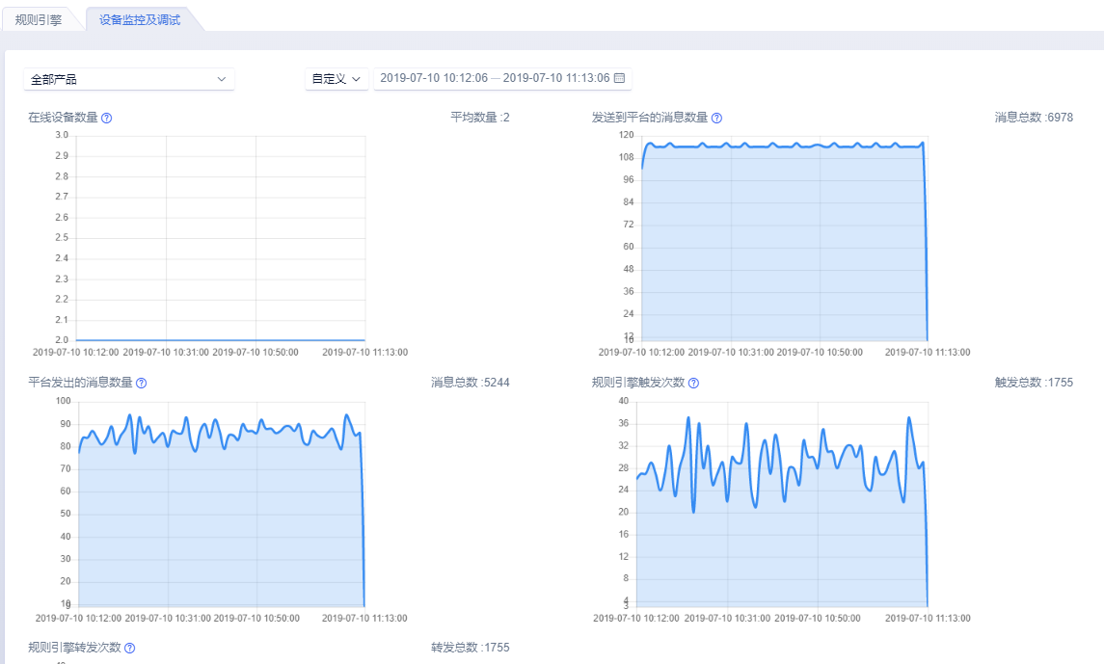
监控

Slide 21
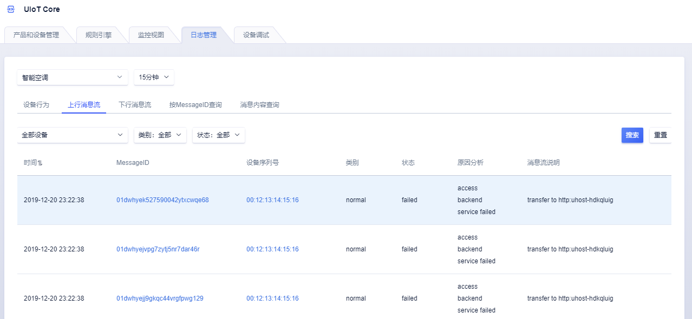
日志

Slide 22










设备端C-SDK
业务程序
发送温度信息
设置温度
远程配置
过载报警
UIoT SDK
设备注册
消息收发
OTA
物模型
设备影子
线程/同步
内存分配
日志
Timer
HAL Layer
TCP
TLS
设备信息
版本信息
OS Layer

Slide 23


云端开发API
支持SaaS快速集成
Pub消息
请求服务
鉴权
获取设备影子
响应请求
… …
IoT Core平台
Ucloud API网关
用户应用服务

Slide 24
云端开发API
//1.Request - GetUIoTCoreDeviceShadow
POST HTTP/1.1
Host: api-cn-sh2.iot.ucloud.cn
Content-Type: application/json
Body:
{
"Action": "GetUIoTCoreDeviceShadow",
"DeviceSN": "ark1d4ug1evfb1jy",
"ProductSN": "8pi2i730vxsala2a",
"ProjectId": "org-z44lmf12e",
"PublicKey": "CJf+LfjjXPk70z/fsBlK9sHC+
kBTTj7gr2g/C/R7YSi3EFTK
Cmh7Bp5W1UH64D/O",
"Region": "cn-sh2",
"Signature": "f1e6b4e35df41b42232e0
59f6020c7fd51b2889e"
}
//2.Response
{
"Action": "GetUIoTCoreDeviceShadowResponse",
"RetCode": 0,
"Payload": {
"State": {
"Reported": {},
"Desired": {}
},
"Metadata": {
"Reported": {},
"Desired": {}
}
},
"Version": 2,
"Timestamp": 1561011300
}

Slide 25
API列表
产品管理
API名称 | 描述
CreateUIoTCoreProduct | 创建物联网产品
GetUIoTCoreProductInfo | 获取产品信息
…… | ……
设备管理
API名称 | 描述
ModifyUIoTCoreDevice | 修改物联网设备
CreateUIoTCoreDevice | 创建物联网设备
…… | ……
主题管理
设备影子
物模型
消息通信
规则引擎

Slide 26

物联网平台与传统开发模式的比较
设备功能开发
设备端TCP/IP、TLS协议栈移植
设备端MQTT协议移植
设备注册、认证开发
在线升级
设备功能开发
SDK集成
IoT-Core
设备接入网关
设备集群服务
设备管理
日志、调试开发
MQ消息流转
传统开发
基于物联网平台开发

Slide 27




优势
开箱即用
集群服务
通用平台
数据认证加密
减少开发周期
大连接高并发
运维成本低
数据安全

Slide 28

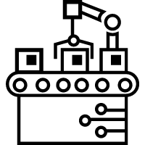






各行业的典型应用
智慧城市
智能路灯、景区流量、水质监控、管道监控、抄表、安防、消防、电梯运行、居家养老
智能制造
产能管理；能耗优化；AI+IOT->表面裂痕、高危作业、机床控制；预测性维护；智能物流
智能家居
大家电、厨房、运动、健康、个护母婴、智能单品（灯、门锁、音箱）、家装安防、租赁管理、室内环境
智慧农业
智能浇灌、智能放风系统
无人值守
共享单车、自助售货机、自助摇摇车、自助娃娃机
新零售
智能标签、智能盘货、RFID资产清点
智慧能源
风场、电厂（智能电力运维、能效监测）、泛在电力
智能医疗
智能血压仪、血糖仪；胰岛素注射剂；心脏起搏器

Slide 29
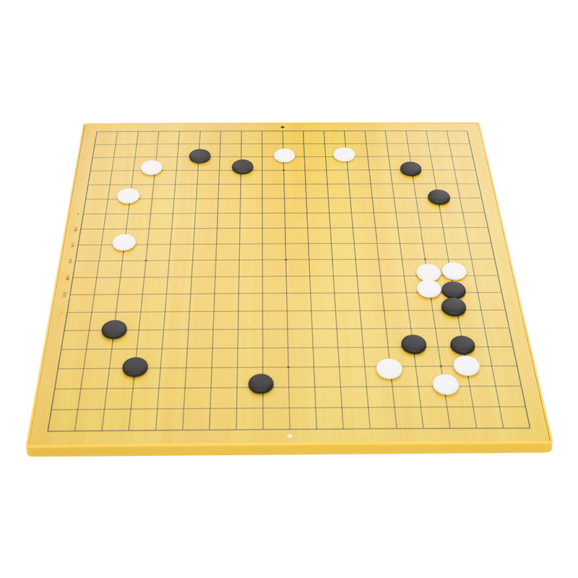

客户案例
APP
UHost
MQTT
UAI
IoT Core平台
智能围棋棋盘

Slide 30
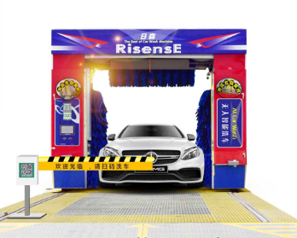



客户案例
APP
UHost
MQTT
UTSDB
Modbus
IoT Core平台
智能化数字洗车机

Slide 31
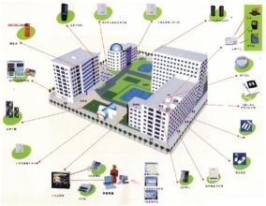




客户案例
PC
APP
UHost
MQTT
UTSDB
边缘网关
IoT Core平台
UDB
智慧社区
UKafka

Slide 32

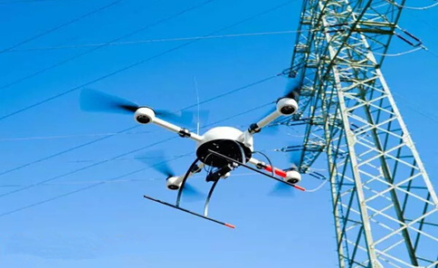
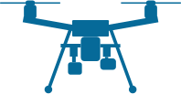
客户案例
远程直播
URTC
PC
APP
UHost
MQTT
UTSDB
IoT Core平台
UDB
无人机巡检
UKafka

Slide 33

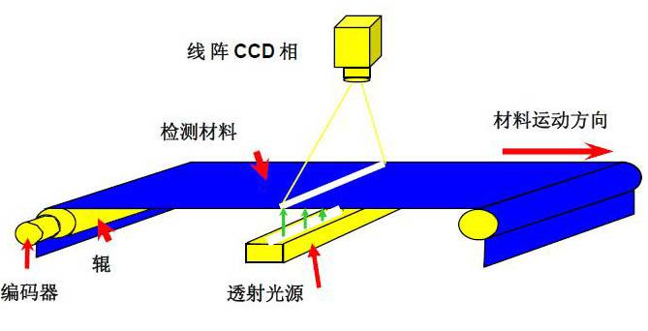
客户案例
UAI-Train
PC
APP
UHost
MQTT
AIoT边缘计算
UTSDB
工业领域瑕疵检测
IoT Core平台
UDB
UKafka

Slide 34


THANKS

